Slide 1
15 фраз,
которые нельзя говорить
ребенку

Slide 2

В первую очередь личность ребенка формируют родители.
Они помогают ребенку усваивать правила поведения в обществе, разбираться в происходящем, учат общению и взаимодействию с людьми, состраданию.

Slide 3

«Ты не можешь»
Если ребенок не может этого сейчас, то следует показать, что сделать для достижения результата, а не блокировать желаемое до начала действий.

Slide 4

«Будет ещё сложнее»
Часто этой фразой пугают ребенка ужасами взрослой жизни. Сложнее не будет. Будет по другому, он освоит и справится. Тем более, что он всегда может рассчитывать на Вашу помощь.

Slide 5

«Ты виноват»
Не «ты виноват», а «все иногда совершают ошибки, важно уметь их видеть и исправлять». Ведь все плохие вещи делаем мы, но и хорошие вещи делаем тоже мы.

Slide 6
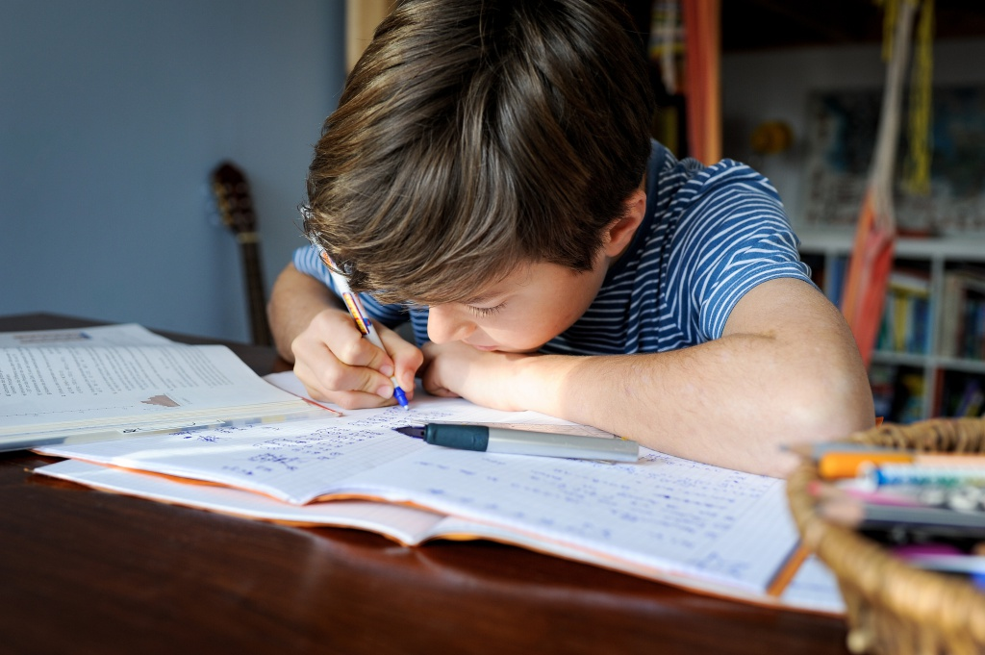
«Ты маленький. Тебе это рано»
Для ребенка очень важно и полезно осваивать взрослую жизнь. Имейте смелость о ней рассказать. В конце концов, она не так страшна.

Slide 7

«Я не буду тебя любить»
Ваша любовь к ребенку обусловлена его действиями или тем, что он Ваш ребенок? Потребность в любви - одна из важнейших его потребностей.

Slide 8
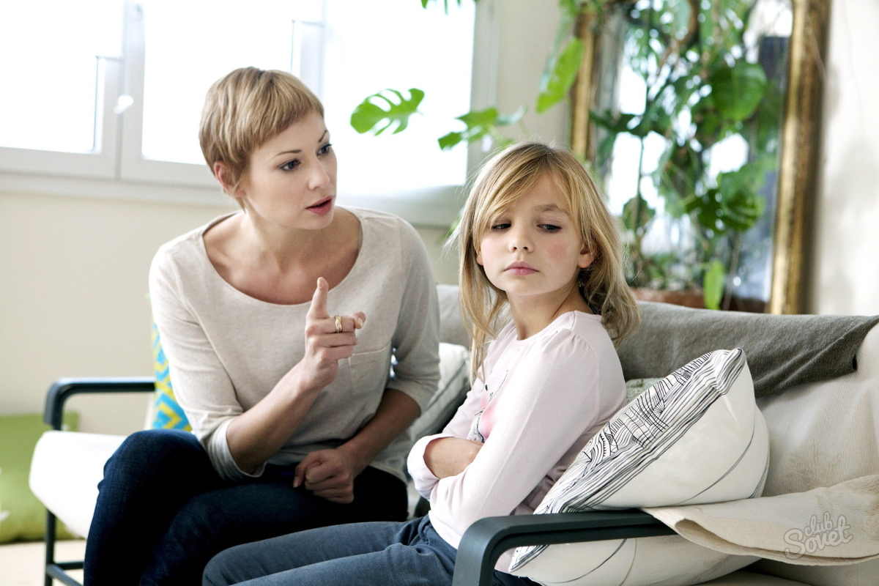
«Не важно, чего ты хочешь»
Иногда приходится делать неприятные вещи. Но то, что ребенок хочет - важно. И важно показать ему что вы услышали его желания, приняли их. И не побояться объяснить, почему именно сейчас важно это сделать.

Slide 9

«Вот у другого ребенка...»
Огромная ошибка сравнивать ребенка с другими детьми. Всегда будет кто-то, кто умнее, сильнее, быстрее. Если не хотите, чтобы ребенок чувствовал себя неудачником, обратите внимание на него, а не на других детей.

Slide 10

«Я в твои годы»
В его годы Вы жили в другой стране с другими правилами и другим воспитанием. Помогите ребенку развиваться, а не самоутверждаться посредством авторитета.

Slide 11

«Не реви»
Почему? Ревут все. И это реакция на переживания. О чем он переживает? И почему не может это сказать?

Slide 12
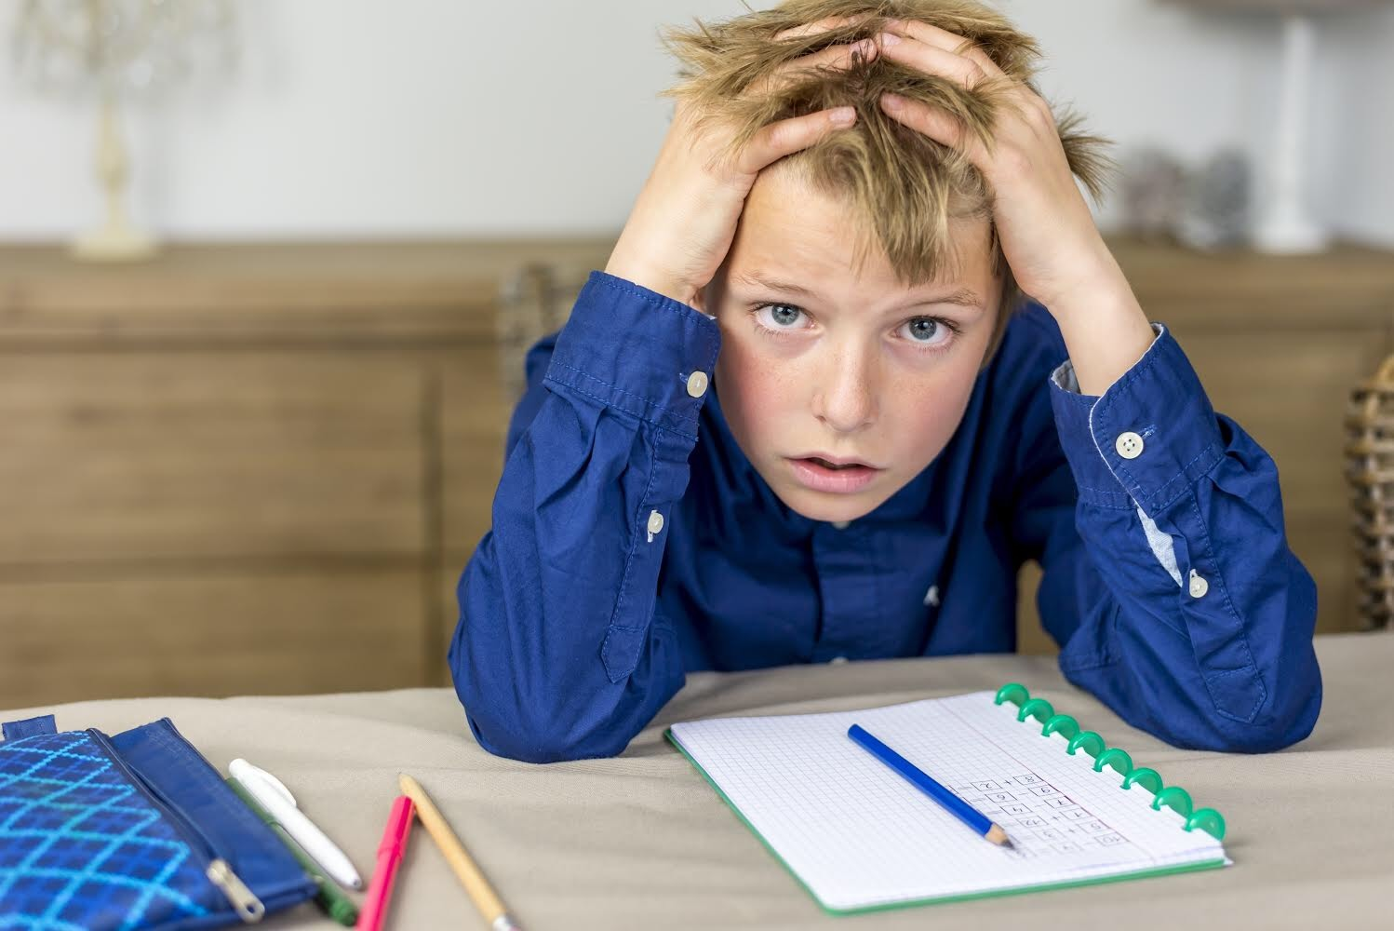
«Отдам соседке/цыганам/бабайке»
Ребенок должен чувствовать безопасность рядом с вами. Подобными фразами вы подрывает как чувство безопасности так и фундаментальное доверие к вам.

Slide 13

«Ладно, я сам все сделаю»
Тогда он не сделает ничего. А зачем? Ведь всегда есть вы, а значит, можно вовсе ничему не учиться.

Slide 14

«Не реви»
Почему? Ревут все. И это реакция на переживания. О чем он переживает? И почему не может это сказать?

Slide 15

«Ерунда какая»
Нет, не ерунда. То, о чем переживает ребенок, для него так же важно, как для Вас кредиты и ипотека.

Slide 16

«Ты лучше всех. Лучше других»
Он обычный, замечательный и любимый. И этого достаточно.

